Slide 1
REUNIÓ DE FAMÍLIES
DOSSIER INFORMATIU
Ins La Serra
Curs 2018-19

Slide 2
Temes a tractar
Sortides
Activitats previstes
Tutoria individual i tutoria de grup
Aspectes curriculars i organització de l’alumnat
Hàbits de treball i estudi
L’agenda
Avaluació
Informació 2n BTX
Correu electrònic
Programa de faltes i justificacions

Slide 3
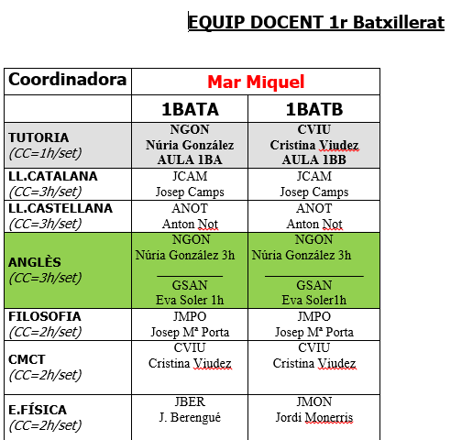

Slide 4
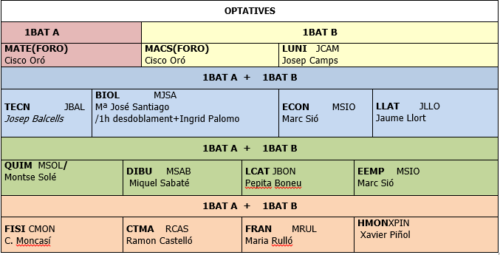

Slide 5
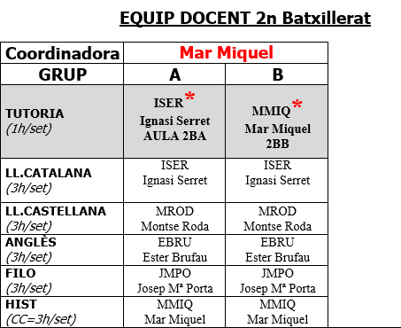

Slide 6
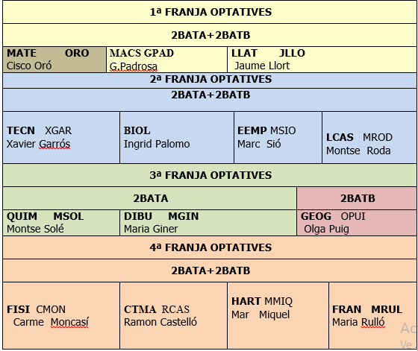

Slide 7
Calendari escolar 2018-19
Durada del curs: del 12-13 de setembre de 2018 al 21 de juny de 2019
2n de Batxillerat finalitza les classes el 10 de maig
Activitats de recuperació: 2 i 3 de setembre de 2019

Slide 8
1a. AVALUACIÓ
Durada: del 12 de setembre al 5 de desembre (58 dies lectius)
Sessions avaluació inicial: del 22 al 25 d’octubre
Sessions d’avaluació: 10, 11, 12, 13 i 17 de desembre
Entrega de qualificacions: 20 i 21 de desembre
Treball de recerca 2n Batxillerat:
Entrega presentació projecte: 1 d’octubre
Entrega esborrany memòria: 16 al 21 de novembre
Entrega Presentació telemàtica: 11 de desembre
Taller Habilitats comunicatives: 18 de desembre
Entrega abstrac:14 de desembre
Entrega del treball: 19 de desembre
Recuperació del treball: 21 de gener de 2017
Defensa oral: 15 de gener
Informar qualificació TDR: 22 de gener

Slide 9
Reunions de pares.
6 de novembre: Batxillerat
Dies festius:
12 d'octubre (dv), Festa del Pilar
1 de novembre (dj), Tots Sants
2 de novembre (dv), dia festiu de lliure disposició
6 de desembre (dj), Constitució
7 de desembre (dv), dia festiu de lliure disposició

Slide 10
2a Avaluació
Durada: de l'10 de desembre al 15 de març (59 dies lectius)
Sessions d’avaluació: 20, 21, 25, 26 i 27 de març
Entrega de qualificacions: màxim 29 de març
Dies festius:
del 22 de desembre (ds) al 7 de gener (dl), Vacances Nadal

Slide 11
3a Avaluació
Durada: del dilluns 18 de març al divendres 21 de juny (59 dies lectius)
2n de Batxillerat del 18 de març al 10 de maig (31 dies lectius)
Sessions d’avaluació: 18, 19 i 25 de juny
2n de Batxillerat avaluació 28 de maig
Entrega de qualificacions: 20, 21 i 26 de juny
2n de Batxillerat entrega de qualificacions :29 de maig
Dies festius:
18 de març (dll), dia festiu de lliure disposició
19 de març (dm), festa local (St. Josep)
del 13 d’abril al 22 d'abril, vacances de Setmana Santa
1 de maig (dc), Festa del treball
17 de maig (dv), festa local

Slide 12
AVALUACIÓ FINAL DE CURS
1r de Batxillerat
Finalització de les classes ordinàries: 7 de juny
Exàmens 3r trimestre: del 10 al 14 de juny (dia 12 descans)
Recuperacions de juny: del 18 al 21 de juny
Sessió d’avaluació ordinària: 25 de juny
Entrega de notes: 26 de juny
Reclamació: 27 de juny
Recuperacions de setembre: 2 i 3 de setembre
Sessió d’avaluació extraordinària: 4 de setembre

Slide 13
AVALUACIÓ FINAL DE CURS
Batxillerat 2n curs
Finalització de les classes ordinàries: 10 de maig
Exàmens 3r trimestre: del 13 al 17 de maig (dia 14 dia de descans)
Recuperacions i exàmens finals ordinaris: del 22 al 27 de maig
Sessió d’avaluació ordinària: 28 de maig
Entrega de notes: 29 de maig
Reclamació: 30 de maig
Exàmens de recuperació: del 18 al 21 de juny
Classes de preparació a les PAU: del 28 de maig a 7 de juny
Proves d’accés a la Universitat (PAU):
Convocatòria ordinària: dimecrres 12, dijous 13 i diivendres 14 de juny
Tribunal especial i d’incidències: dimaecres 19, dijous 20 i divendres 21 de juny
Convocatòria extraordinària: dimarts 3, dimecres 4 i dijous 5 de setembre

Slide 14
IOC ,Institut Obert de Catalunya
Convocatòria ordinària :10 de desembre (15 hores)
Convocatòria ordinària: 24 d’abril
Convocatòria extraordinària: 5 de juny

Slide 15
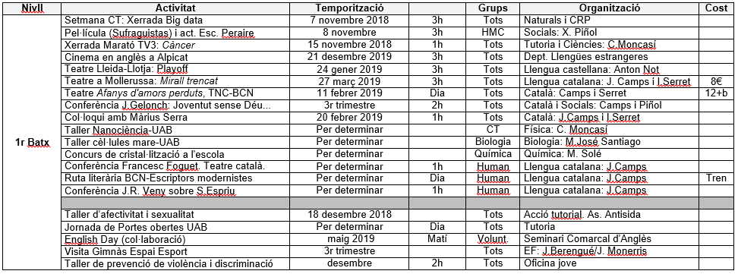

Slide 17
Tutoria individual i de grup
Tutoria individual:
Funcions
Contacte amb les famílies
Tutoria de grup:
Funcions
Principals temes a treballar
Notes:
*
16/07/96
*
##

Slide 18
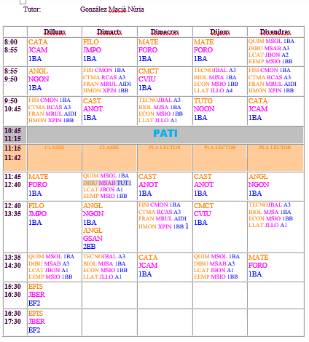

Slide 19
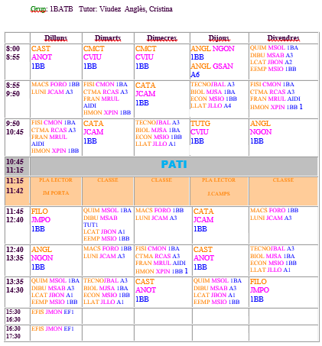

Slide 20
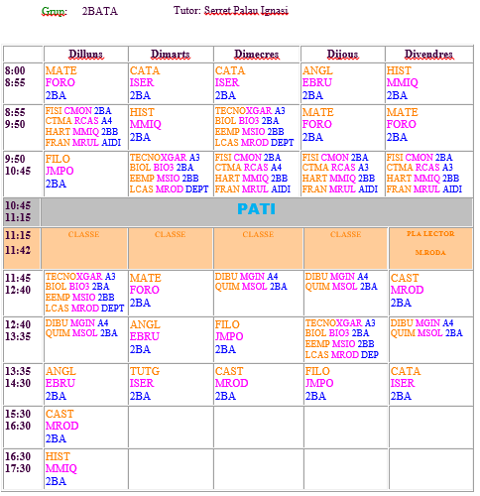

Slide 21
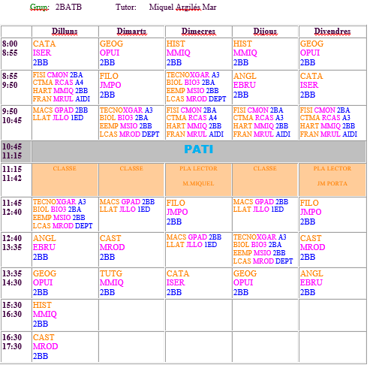

Slide 22
Hàbits de treball i estudi
Organització i planificació
Tipus de tasques diferents
Ús dels ordinadors
L’agenda
Notes:
*
16/07/96
*
##

Slide 23
Informació PAU 2020
Pendent d’informació nova.
(La selectivitat però canvia dels anys anteriors)

Slide 24
INFORMACIÓ PAU 2019
Dates de les PAU 2019:
Convocatòria ordinària: dimecres 12, dijous 13 i dijvendres 14 de juny .
Tribunal especial i d’incidències: dimecres19, dijous 20 i divendres21 de juny
Convocatòria extraordinària: dimarts 3, dimecres 4 i dijous 5 de setembre

Slide 25
Estructura de les proves
La fase general es composa de:
Llengua catalana i Literatura.
Llengua castellana i Literatura.
Llengua estrangera. A escollir entre: anglès, francès, italià i alemany.
Història.
Una matèria comuna d’opció a escollir (independentment del batxillerat cursat) entre:
▪ Llatí ▪ Matemàtiques ▪ Matemàtiques aplicades a les Ciències Socials ▪ Fonaments de les Arts

Slide 26
La fase específica, voluntària, per a pujar nota fins a 14. Es pot triar com a màxim fins a 3 matèries entre:
Anàlisi musical
Biologia Ciències de la Terra i medi ambient
Cultura audiovisual
Dibuix artístic
Dibuix tècnic
Disseny
Economia de l’empresa
Electrotècnia
Física
Fonaments de les arts
Geografia
Grec
Història de l’art
Història de la filosofia
Literatura castellana
Literatura catalana
Llatí
Matemàtiques
Matemàtiques aplicades a les CCSS
Química
Tecnologia industrial

Slide 27
Admissió
Pendent de comunicació si la matèria comuna d’opció escollida en la fase general, serà contemplada també per al càlcul de la nota d’admissió i, per tant, ponderarà sempre i quan la seva qualificació sigui superior a 5 punts.

Slide 28
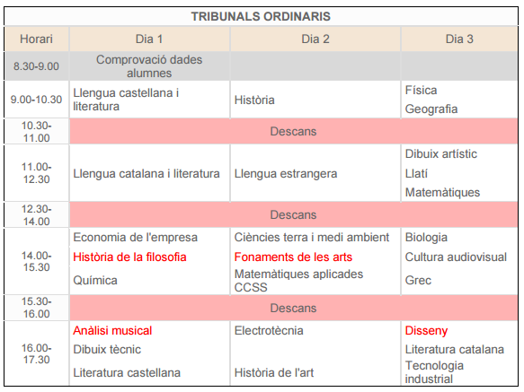
Horaris de les proves

Slide 29
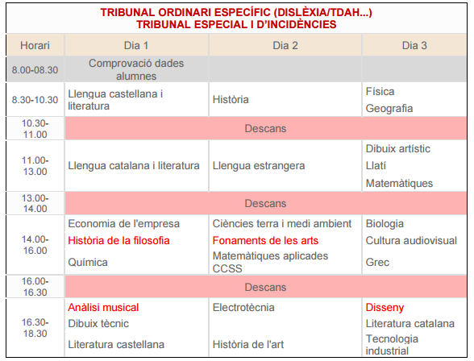

Slide 33
FASE GENERAL
Exercicis:
Exercici 1: Llengua catalana i literatura
Exercici 2: Llengua castellana i literatura
Exercici 3: Història
Exercici 4: Llengua estrangera
Exercici 5: Matèria comuna de modalitat 2n curs
S’aprova amb un 4

Slide 34
FASE ESPECÍFICA
Exercicis:
1. Qualsevol matèria de modalitat de 2n curs.
2. Tants exercicis com matèries s’esculli.
3. S’aprova la matèria amb un 5 mínim.

Slide 35
NOTA D’ADMISSIÓ A GRAU
NdA = 0,6*NMB + 0,4*QFG + a*M1 + b*M2
NMB : nota mitjana Batxillerat
QFG : qualificació fase general
M1, M2 : les dos millors qualificacions de les matèries superades en la fase específica.
a, b : paràmetres de ponderació matèries fase específica.
0’1 – 0’2
Mínim un 5 – màxim 14

Slide 36
BRANCA:
CIÈNCIES
CIÈNCIES SOCIALS I JURÍDIQUES
CIÈNCIES DE LA SALUT
ENGINYERIA I ARQUITECTURA

Slide 37
ADRECES D’INTERÈS
El portal edu365.com
Informació general
http://www20.gencat.cat/porta/site/queestudiar
http://www20.gencat.cat/portal/site/familiaescola
Informació accés universitat
http://www.gencat.cat/economia/ur/ambits/universitats/acces
ins la serra

